Slide 1


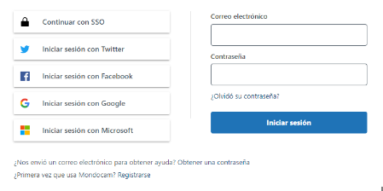
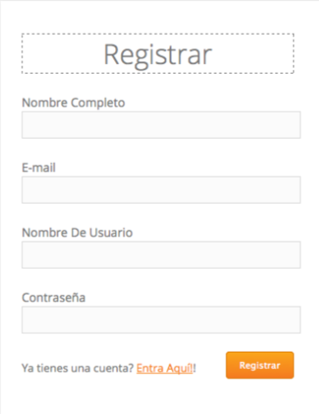

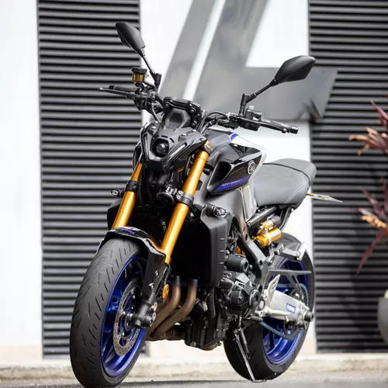
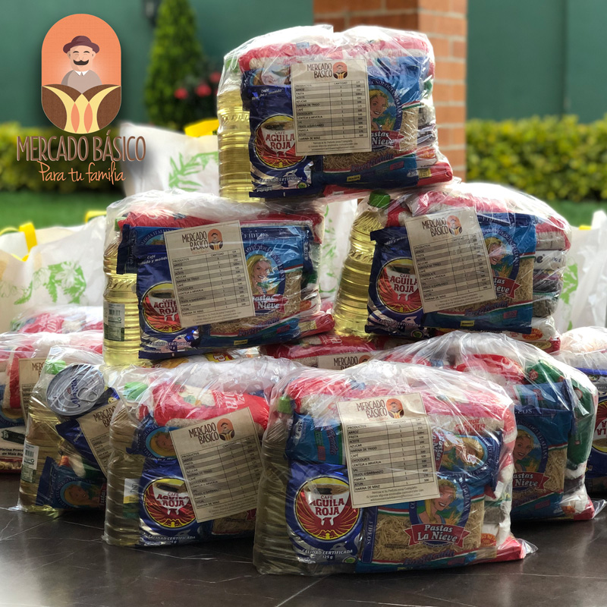
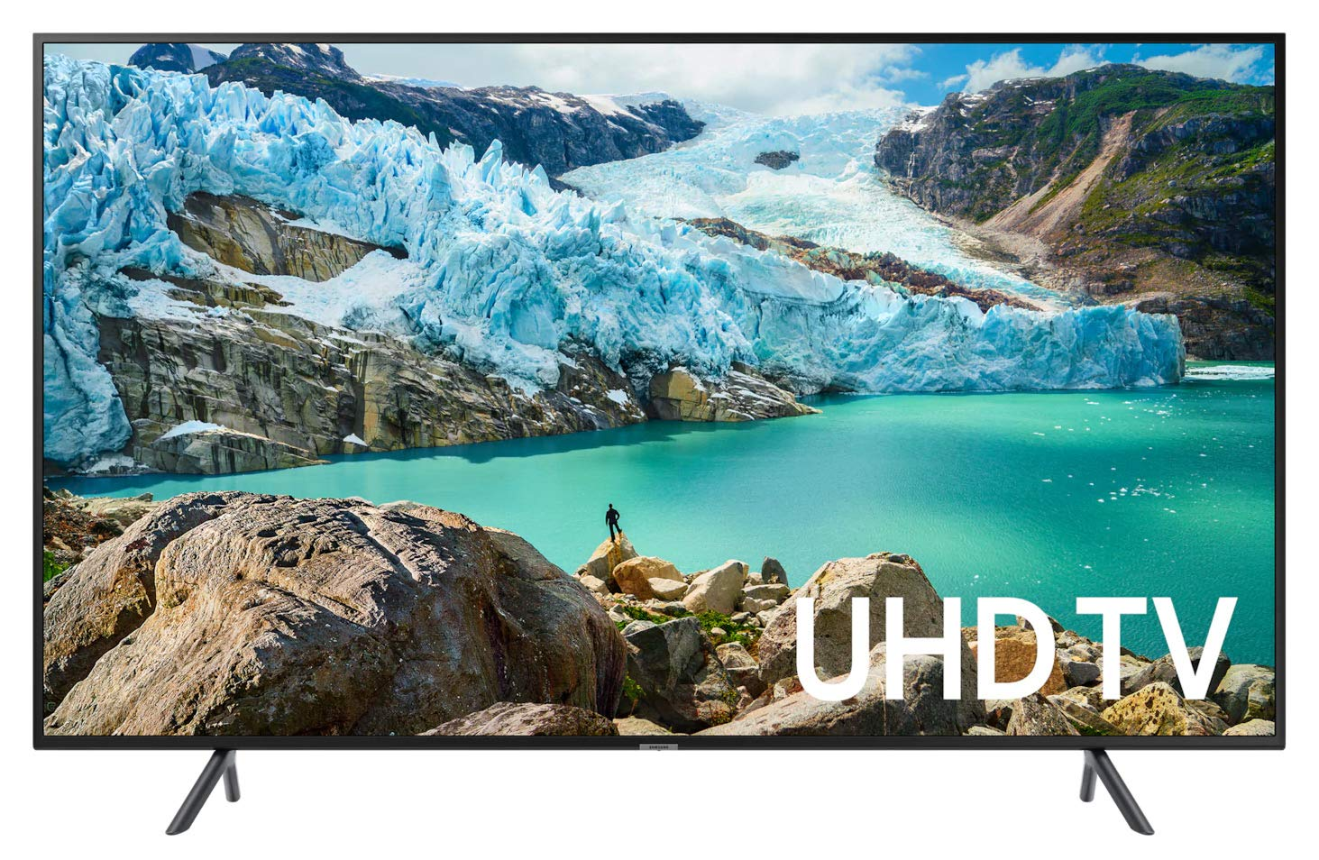
TIENDA NICOL
Iniciar sesión
¿Es tu primera vez? Regístrate aquí!
Al ser de los 3 mejores clientes podrías ganar increíbles cada mes!!
GANAA ESTOS INCREIBLES PREMIOS!!
Para ganar y quedar entre los 3 mejores intenta ser muy recurrentes en tus compras y ya quedaras registrado para ganar INCREIBLES PREMIOS!!

Slide 2
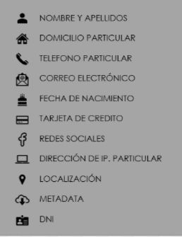


LISTA DE MEJORES COMPRADORES|MIS DATOS PERSONALES|LOS PRODUCTOS CON MAS PUNTOS|GANADORES DE ANTERIORES PREMIOS
RAQUELINDA MAMACHO
REGRESA A LA PAGINA DE INICIO

Slide 3
LISTA DE MEJORES COMPRADORES|MIS DATOS PERSONALES|LOS PRODUCTOS CON MAS PUNTOS|GANADORES DE ANTERIORES PREMIOS
PUNTOS | NOMBRE | PREMIO
44 | LIONEL MESSI | MT -09
88 | EGILIO VARGAR | TV-1000 PG
20 | YAQUELINE YAPICHO | MERCADO
RAQUELINDA MAMACHO
REGRESA A LA PAGINA DE INICIO

Slide 4
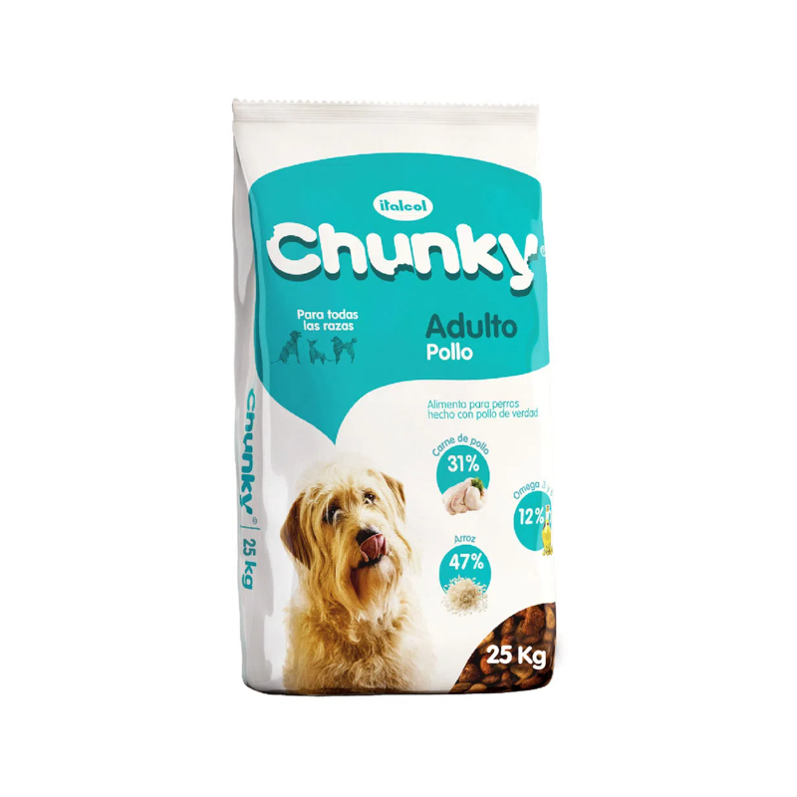

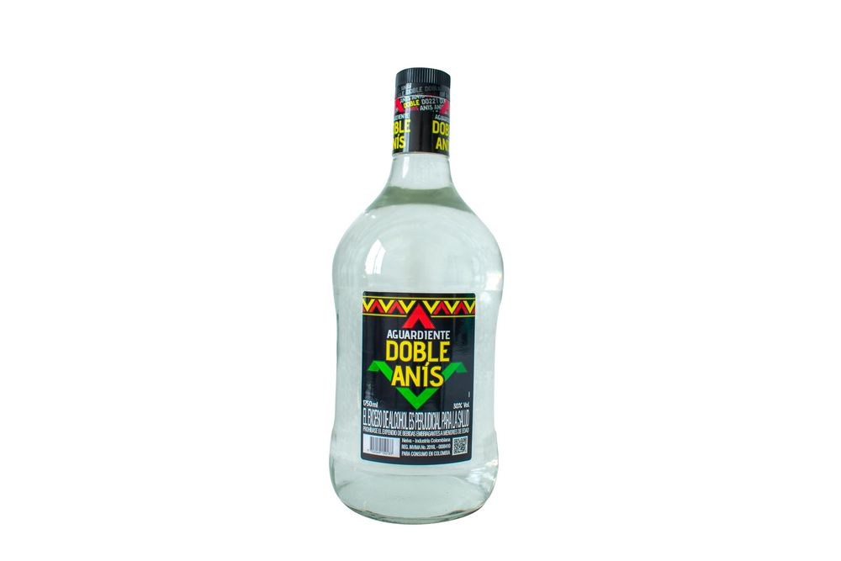
LISTA DE MEJORES COMPRADORES|MIS DATOS PERSONALES|LOS PRODUCTOS CON MAS PUNTOS|GANADORES DE ANTERIORES PREMIOS
RAQUELINDA MAMACHO
REGRESA A LA PAGINA DE INICIO
28 PUNTOS
47 PUNTOS
15 PUNTOS

Slide 5
LISTA DE MEJORES COMPRADORES|MIS DATOS PERSONALES|LOS PRODUCTOS CON MAS PUNTOS|GANADORES DE ANTERIORES PREMIOS
RAQUELINDA MAMACHO
AUN NO SE ENCUENTRAN GANADORES
REGRESA A LA PAGINA DE INICIO

